Slide 1
React 가즈아!
2023년에도 우상향 스터디 📈
5. 컴포넌트 개발
고유정, 이은빈, 조윤상, 최혜리, 조하늘
참고 서적: 모던 자바스크립트로 배우는 리액트 입문 (한빛미디어)

Slide 2
페이지 구조와 URL 분석 (https://www.baeksangawards.co.kr/intro)
시상식 소개
수상자, 작품
다시보기
역대 수상
공지사항
/intro
단일 라우트
/awards
단일 라우트
/replay
/replay/59
/replay/58
…
/winners
/winners/59
/winners/58
…
/notice
/notice/view/65
/notice/view/65
…
라우팅 파라미터가 있는 라우트
중첩 라우트

Slide 3
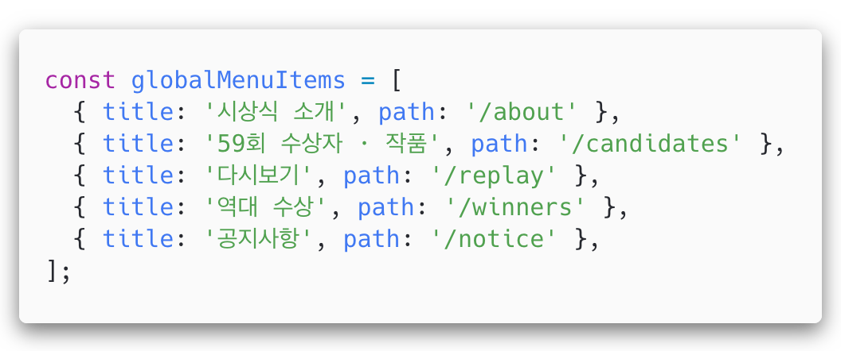
다시보기 페이지 분석 – <Header />
<Logo />
<GlobalNavigation />
<GlobalNavigationItem />

Slide 4
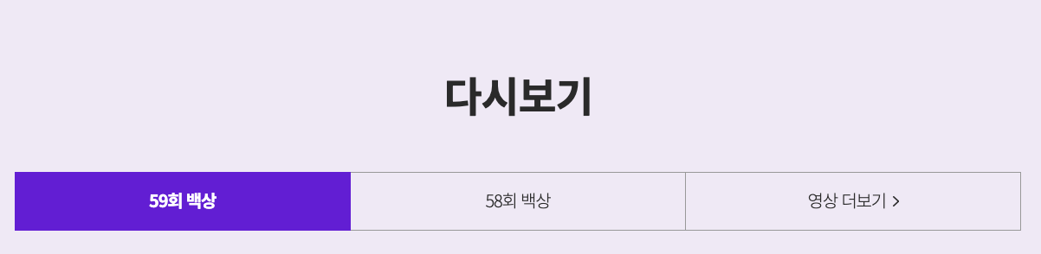
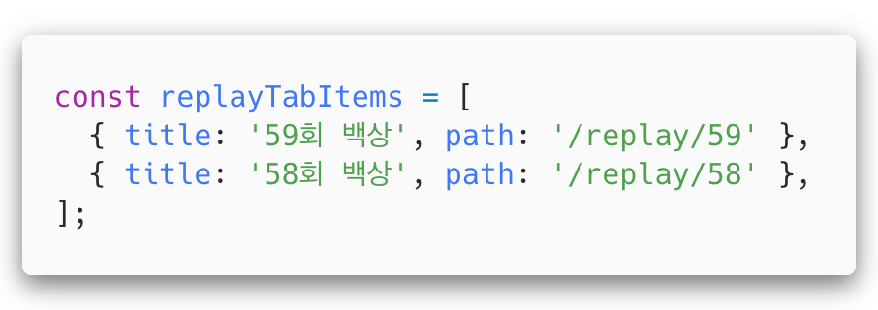
다시보기 페이지 분석 – <PageHeader />
<PageTitle title=“다시보기” />
<Tab />
<TabItem />

Slide 5

다시보기 페이지 분석 – <Contents />
<PageSubTitle title={`${회차 변수}`회 백상예술대상} />
<VideoList />
<VideoListItem />

Slide 6
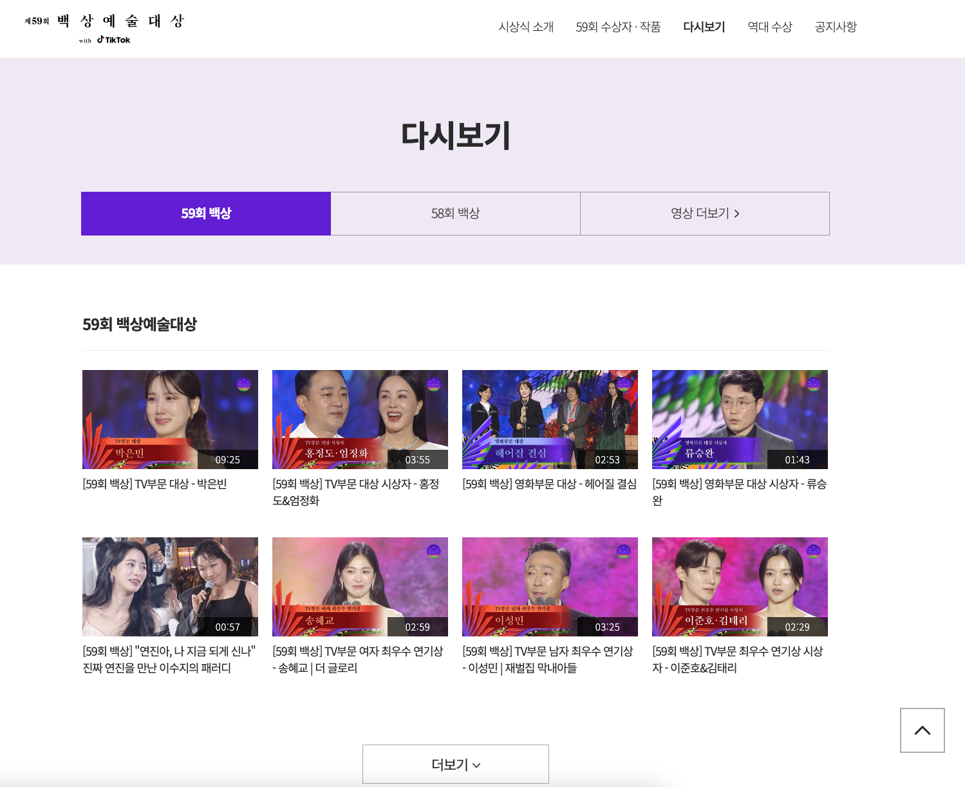
다시보기 페이지 분석
<Header />
<Logo />
<GlobalNavigation />
<PageHeader />
<PageTitle />
<Tab />
<TabItem /> - 반복 요소
<Contents />
<PageSubTitle />
<VideoList />
<VideoListItem /> - 반복 요소

Slide 7

컴포넌트 개발
-<List>, <ListItem> 반복 컴포넌트 렌더링
- Mock 데이터로 다시보기 페이지 만들기
실습이 많습니다! 집중해 주세요.

Slide 8
<List>, <ListItem> 컴포넌트
데이터와 디자인의 구성이 동일한 컴포넌트를 반복할 때, 배열 데이터를 활용
<ListItem> 컴포넌트를 여러 개 모아서 <List> 컴포넌트를 만들자!
<List items={items} />
…
<ListItem item={items[0]} />
<ListItem item={items[1]} />
<ListItem item={items[2]} />
<ListItem item={items[3]} />

Slide 9
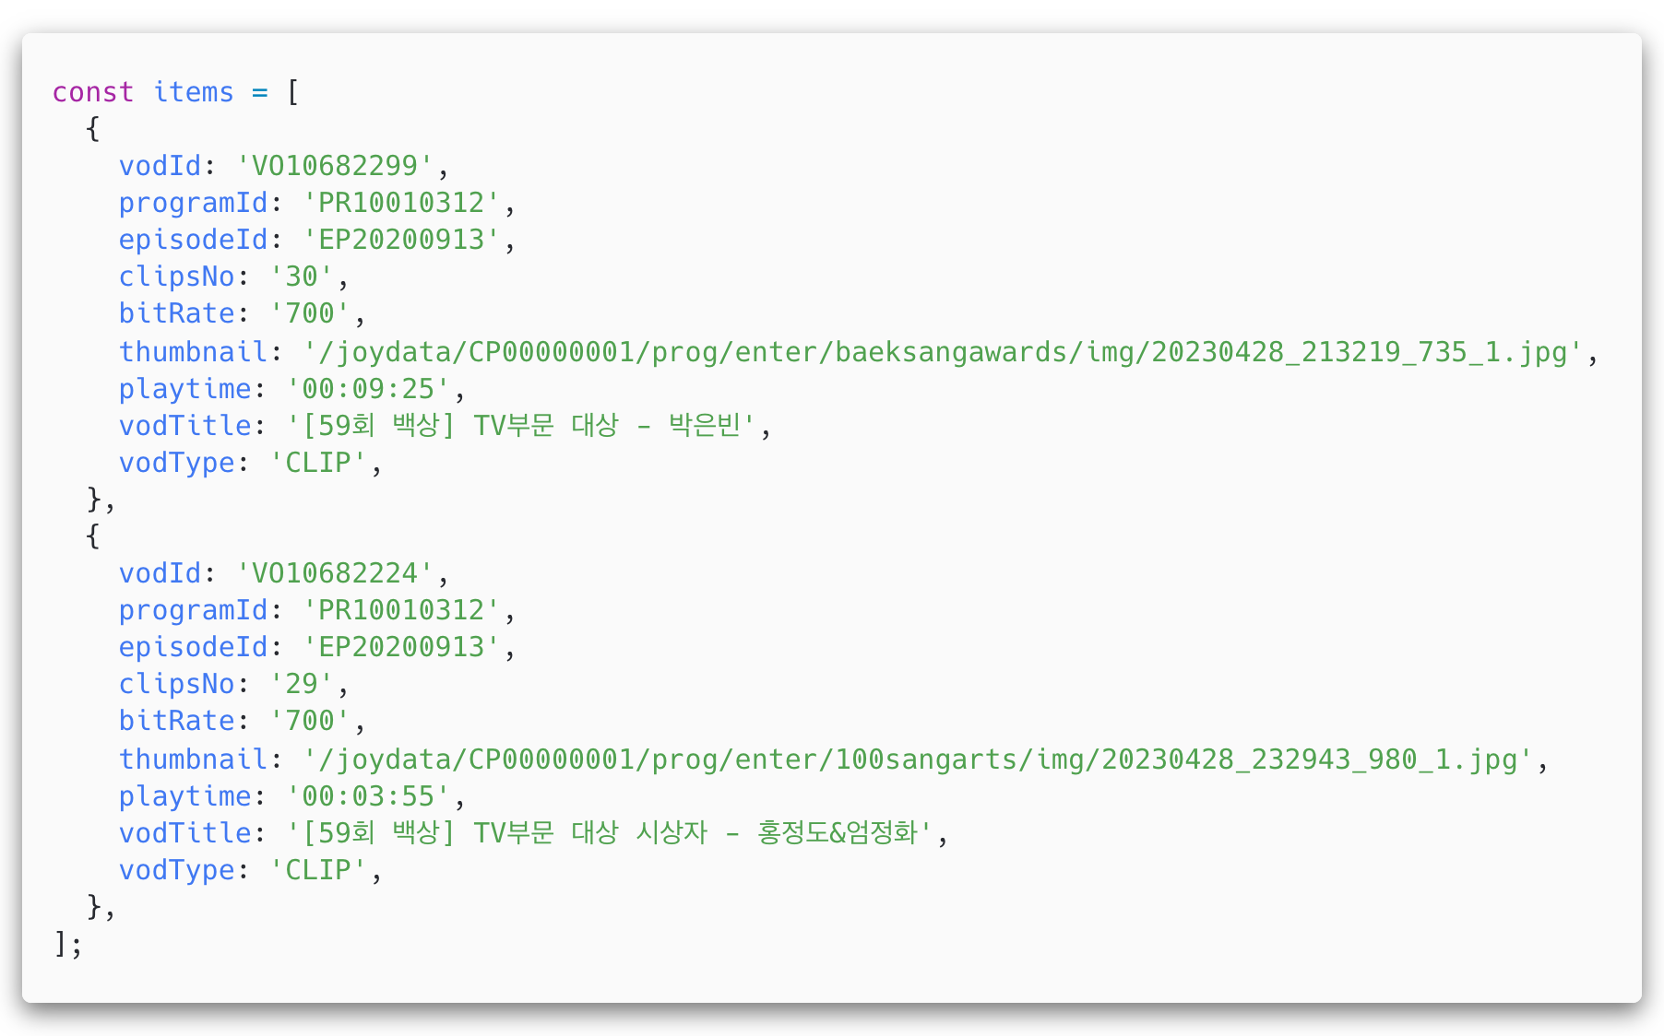
<List>, <ListItem> 컴포넌트
데이터를 담은 배열

Slide 10
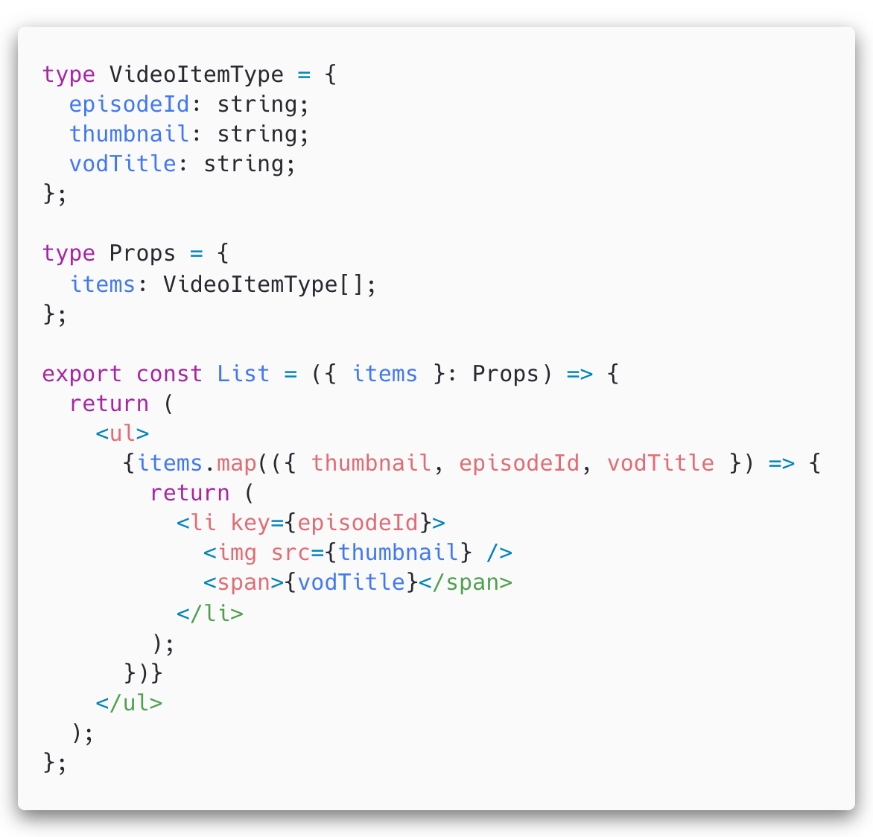
<List>, <ListItem> 컴포넌트
반복 렌더링을 통한 컴포넌트 구현
arr.map((item) => {}) | 배열의 아이템 요소만큼 컴포넌트를 렌더링
key={아이템의 고유값} | 반복한 아이템 요소를 식별할 수 있는 고유 값
<li> </li> | 반복 렌더링할 요소 -> items 배열의 아이템 요소 개수만큼 <li> 태그의 내용을 반복 표현

Slide 11
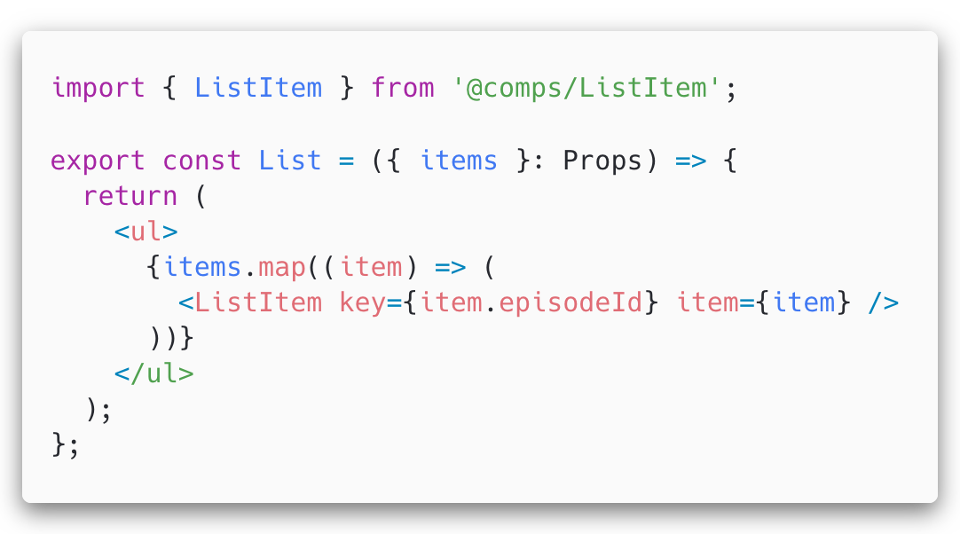
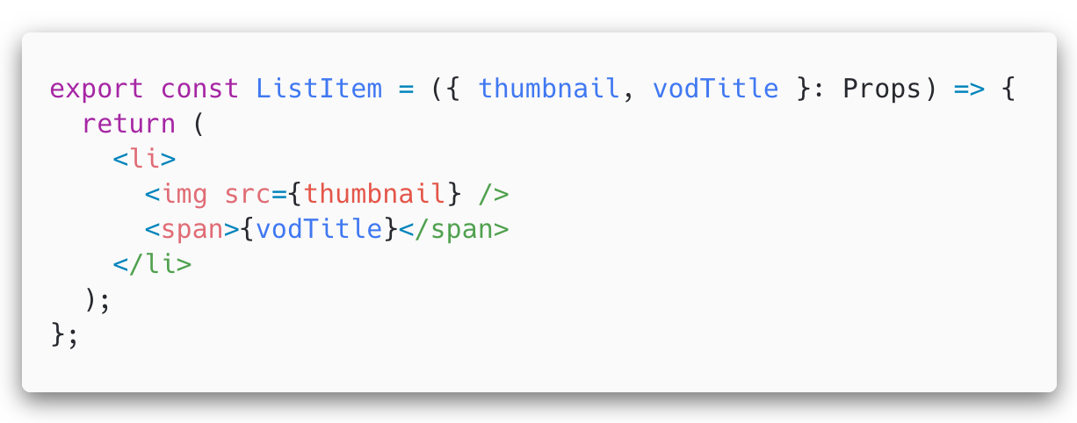
<List>, <ListItem> 컴포넌트
반복할 요소만 뽑아서 별도의 <ListItem> 컴포넌트 생성

Slide 12
컴포넌트 개발
-<List>, <ListItem> 반복 컴포넌트 렌더링
- Mock 데이터로 다시보기 페이지 만들기
실습이 많습니다! 집중해 주세요.

Slide 13
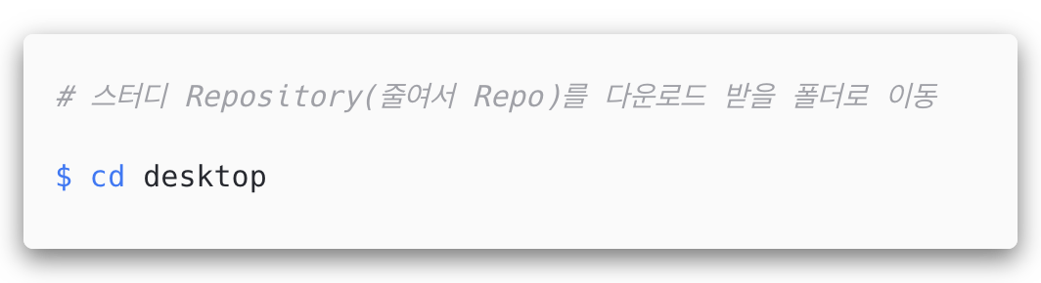
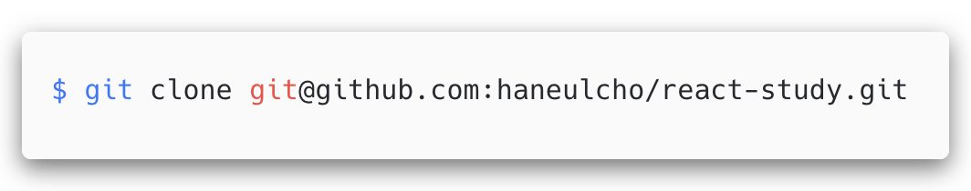
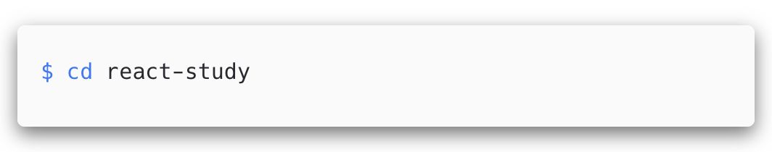
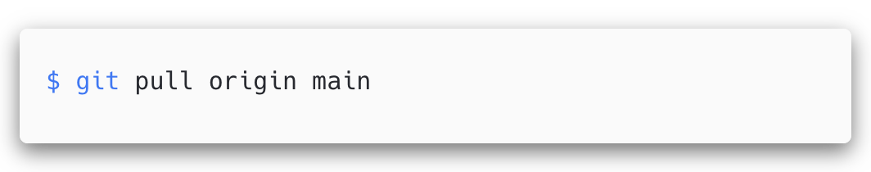
기본 프로젝트 코드 받기
https://github.com/haneulcho/react-study

Slide 14
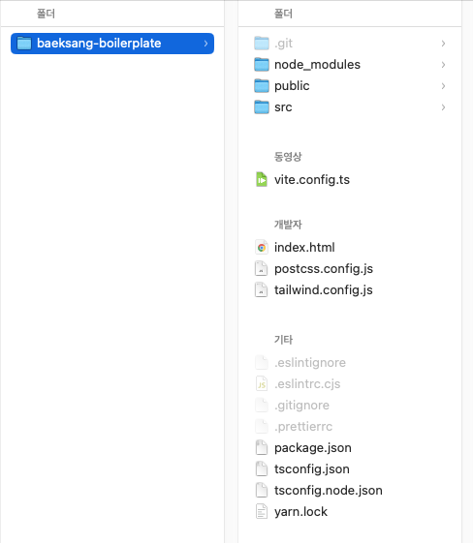
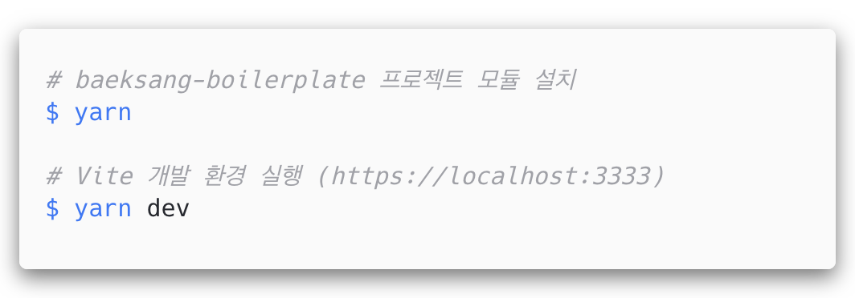
노드 모듈 설치하기
02.예제 코드 폴더 -> baeksang-boilerplate 폴더로 이동!

Slide 15

실습!

Slide 16

고생하셨습니다!

